Slide 1

Conociendo
Redux

Slide 2
¿Qué es Redux?

Slide 3
¿Qué es Redux?
Siguiendo el modelo del patrón Flux, se presenta como un contenedor predecible del estado de aplicaciones.
Presenta el modelo de la aplicación como un solo objeto sin setters siendo un flujo unidireccional de solo lectura.
Para cambiar el estado es necesario lanzar una acción que ejecute una función reductora que genere un nuevo estado.
Este patrón está disponible para trabajar con cualquier librería o implementación, siendo muy sencillo con ReactJS.

Slide 4
¿Qué es Redux?
TRES PRINCIPIOS
El estado de toda la aplicación está almacenado en un árbol guardado en un único store.
El estado es de solo lectura, siendo necesario emitir acciones que especifiquen el evento sucedido para modificarlo.
Los cambios de estado se realizan con funciones puras: reducers.

Slide 5
Redux Flow

Slide 6
Redux Flow
ACCIONES
Son bloques de información que envían información al store en forma de objeto plano.
Deben contener una propiedad type que indique el tipo de evento que se ha producido en forma de string.
El resto de propiedades pueden ser modeladas con libertad, aunque existen recomendaciones sobre el patrón.
Podemos pensar en ellas como eventos con información.
{
type: “ACTION_TYPE”,
payload: {
prop: “value”,
...
}
}

Slide 7
Redux Flow
CREADORES DE ACCIONES
Son funciones puras que se encargan de devolver la acción que representan.
La acción generada necesita ser despachada para que tenga efecto sobre el store.
Pueden ser asíncronos y tener efectos secundarios.
function doAction() {
return {
type: “ACTION_TYPE”,
payload: {
prop: “value”,
...
}
}
}

Slide 8
Redux Flow
REDUCERS
Los reducers se encargan de efectuar los cambios en el estado.
Es una función pura que recibe el estado anterior y una acción, devolviendo el estado actual.
Hay cosas que no hace un reducer:
Modificar sus argumentos
Tareas con efectos secundarios (AJAX, rutas...)
Llamar a una función no pura (Date.now(), ...)
function çsomeReducer(prevState, action) {
switch(action.type) {
case “ACTION_TYPE_1”:
return {...prevState, otro: 2}
case “ACTION_TYPE_2”:
return {...prevState, mas: 3}
default:
return prevState
}
}

Slide 9
Redux Flow
STORE
Es el objeto que reúne todos los reducers.
Contiene el estado de la aplicación en un solo objeto.
Registra listeners para las acciones (subscribe())
Permite acceso al estado (getState())
Permite actualización del estado (dispatch())

Slide 10
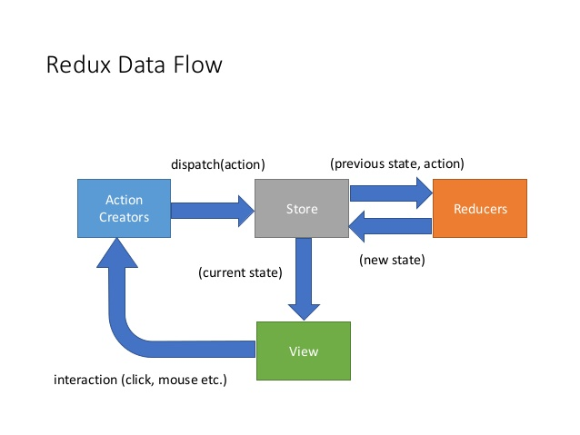
Redux Flow
FLUJO

Slide 11
Flujo Asíncrono

Slide 12
Flujo Asíncrono
ASINCRONÍA
En ocasiones, podemos necesitar que el cambio de estado se produzca de forma asíncrona, debido a una petición http.
Para ello debemos plantear el flujo de acciones como los escenarios en el flujo del cambio y la petición:
Acción de inicio de cambio
Acción de respuesta exitosa de petición
Acción de respuesta fallida de petición
Los reducers deben enterarse de cada paso del flujo para plantear el estado según la situación.

Slide 13
Flujo Asíncrono
MIDDLEWARE
Son funciones que pueden alterar o sobreescribir comportamientos en las funciones de Redux o intervenir en su flujo.
Pueden encadenarse, recibiendo el pipe del anterior en cada paso. (applyMiddleware())
Funciones encapsuladas que reciben: store, acción y next para realizar lo que se necesite y acabar con next(action)

Slide 14
Flujo Asíncrono
REDUX-THUNK
Es una librería middleware estándar para manejar peticiones asíncronas en Redux.
Permite que los creadores de acciones puedan devolver una función (que será ejecutada por el middleware), llamando acciones en su interior.
function asyncAction() {
return function(dispatch) {
dispatch(actionStartChange());
fetch(“www”).then(response => {
dispatch(actionSuccess())
}).catch(err => {
dispatch(actionError())
})
}
}

